Slide 1
Model7--互联网消费金融
发薪日贷款的互联网化
分期付款信用消费贷款公司
新型消费贷款公司

Slide 2
消费金融的全球发展
消费金融：金融机构向消费者提供包括消费贷款在内的金融产品和金融服务。
狭义的消费信贷包括：汽车贷款、耐用品消费贷款、学生助学贷款、个人信贷额度、无抵押个人信贷、个人资金周转贷款、房屋修缮贷款等。

Slide 3
消费金融的全球发展
20世纪20年代开始，美国消费金融服务已经兴起，通过分期付款的模式购买耐用消费品；
20世纪70年代以后，社会信用体系和个人信贷法律体系逐步完善，消费金融产品更加流行；
同时，在其他国家也开始迅速发展。

Slide 4
消费金融的全球发展
美国：消费金融市场（不含房贷）的规模居世界首位；
欧洲地区：消费金融全球第二大市场，在欧盟成员中，英国消费信贷债务增长速度和债务消费额处于领先地位；
亚洲地区：20世纪60年代，日本在亚洲最早推出消费信贷业务； 20世纪80年代，消费信贷在韩国开始萌芽；中国消费信贷近年发展迅速；

Slide 5
消费金融的全球发展与分类
除了美国、欧洲和亚洲外，在拉丁美洲、非洲等欠发达地区，主要表现形式依然是线下消费，互联网消费金融仍不成规模；
从全球范围来看，互联网消费金融分为以下三类：
发薪日贷款的互联网化;
分期付款信用消费贷款公司;
新型消费贷款公司;

Slide 6
互联网消费金融/发薪日贷款
发薪日贷款（Payday Loan）的互联网化:
通俗而言就是借款人承诺在自己发薪水后即偿还的贷款；
具有小额、短期、高息的特征；
互联网化发薪日贷款有助于金融资源的有效配置；
减少客户等待的时间成本并潜在降低利率成本；
主要服务对象是社会弱势群体。

Slide 7
互联网消费金融/发薪日贷款
传统发薪日贷款与互联网发薪日贷款比较
 | 传统发薪日贷款 | 互联网发薪日贷款 | 互联网发薪日贷款
贷款额度 | 300-1000美元，中位数350美元 | 1000美元以内 | 1000美元以内
贷款期限 | 14天或30天 | 14天或30天 | 14天或30天
贷款利率 | 通常借款期限内为15%，年利率180%-360% | 通常借款期限内为30%，年利率360%-720% | 通常借款期限内为30%，年利率360%-720%
获客方式 | 通过线下门店获客 | 通过线上搜索引擎等流量平台获客，新增一个借款账户的成本在150-200美元 | 通过线上搜索引擎等流量平台获客，新增一个借款账户的成本在150-200美元
风险审核 | 线下/线上核实借款人的身份信息、银行或储蓄账户信息以及收入证明 通常不要求借款人的信用记录，但是也会和征信机构合作，对借款人进行反欺诈审核 为了规避利用虚假身份贷款或者还款能力有限的贷款，发薪日贷款通常对第一次贷款的用户设置一定限制
放款/贷款 | 现金放款，支票还款 |  | 自动账户管理
方式 | 直接支付现金给借款人，借款人开具一张金额为本金加利息的远期支票，到期之后，机构鼓励借款人以现金还款，赎回支票 |  | 贷款机构将资金直接打到借款人的账户中，到期借款人授权银行账户进行自动还款。如果借款人不同意授权，机构将要求借款人等待更久的审核或者制定更高的利率

Slide 8
互联网消费金融/发薪日贷款的互联网化1.0
发薪日贷款的互联网化1.0
发薪日贷款互联网化的最初形式表现为传统发薪日贷款的简单线上化。

Slide 9
互联网消费金融/发薪日贷款的互联网化1.0案例Wonga:发薪日贷款的典型平台
Wonga是英国的一家发薪日贷款线上平台；
目标客户：18岁以上、拥有银行账户、持有手机账户的英国居民；
提供短期现金贷款和分期贷款；
申请流程简单：登陆网站 进入借款流程 24小时内根据用户信息做出贷款决定 到期后，Wonga自动扣除本金和利息

Slide 10
互联网消费金融/发薪日贷款的互联网化1.0案例LendUp:提供学习还款模式的发薪日贷款
目标客户：中等收入群体
2012年由Y Combinator成功孵化
贷款要求：1000美元以内、期限7-30天不等的短期贷款，年利率200%-750%；
随着用户正常还款记录的累计，LengUp会逐渐降低用户的贷款利率；
目前（2016年低）贷款规模已达35亿美元

Slide 11
互联网消费金融/发薪日贷款的互联网化1.0案例LendUp:提供学习还款模式的发薪日贷款
贷款流程：在线申请 审核申请 放款与还款；
特色：
还款学习模式；
LendUp设计了LendUp阶梯（Lend Up Ladder);
阶梯是根据用户积分不同分为白银、黄金、铂金和优质四个级别；
用户通过按时还款、课程学习和邀请好友三种方式获取一定积分;

Slide 12
互联网消费金融/发薪日贷款的互联网化1.0案例LendUp:提供学习还款模式的发薪日贷款
特色(续）：
随着积分的增加，用户可以攀登到LengUp阶梯的更高级别；
层级越高的借款人可以享受更低的贷款利率，同时增加用户的个人信用分数；

Slide 13
互联网消费金融/发薪日贷款的互联网化1.0案例LendUp:提供学习还款模式的发薪日贷款
特色(续）
增加积分的方式：
按时还款是最简单的积分方式；
进行课程学习最高能增加1000点积分；
推荐朋友使用LengUp，每人都能享受500点积分

Slide 14
互联网消费金融/发薪日贷款的互联网化2.0
发薪日贷款互联网化2.0
由于发薪日贷款互联网化1.0的高利率问题引起了社会的广泛关注；
一些互联网发薪日贷款公司针对雇员推出“与雇员公司进行合作”的贷款方案以改善这个问题。

Slide 15
互联网消费金融贷款/发薪日贷款的互联网化2.0
发薪日贷款互联网化2.0的优势：
核准借款人工作信息，降低贷款坏账率;
降低发薪日贷款利息;
提供员工福利、增加员工忠诚度

Slide 16
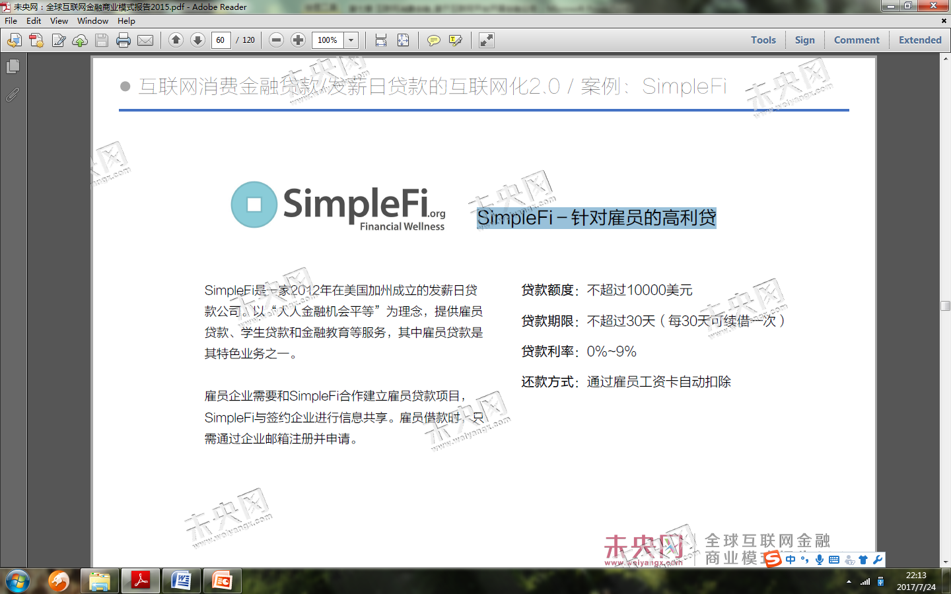
互联网消费金融/发薪日贷款的互联网化2.0／案例：SimpleFi
SimpleFi－针对雇员的高利贷
2012年在美国加州成立的一家发薪日贷款公司；
以“人人金融机会平等”为理念，提供雇员贷款、学生贷款和金融教育等服务，其中雇员贷款是其特色业务之一。
雇员企业需要和SimpleFi合作建立雇员贷款项目，
SimpleFi与签约企业进行信息共享；
雇员借款时，只需通过企业邮箱注册并申请。

Slide 17
互联网消费金融贷款/发薪日贷款的互联网化2.0／案例：SimpleFi
贷款额度：不超过10000美元；
贷款期限：不超过30天（每30天可续借一次）；
贷款利率：0%~9%；
还款方式：通过雇员工资卡自动扣除

Slide 18
互联网消费金融/发薪日贷款-美国对发薪日贷款的监管
监管机构：各州政府。发薪日贷款机构通常只需在州政府注册成立，由州政府监管；
监管方式：限制利率，转型分期贷款；
CFPB出台政策建议：强调还款能力确认；

Slide 19
互联网消费金融/分期付款信用消费贷款
分期付款信用消费贷款公司
互联网深入渗透人们的生活，消费金融与互联网进一步结合，金融与场景密不可分；
整合场景、数据和征信模型的分期付款信用消费公司应运而生；
两种模式的消费信贷：综合型消费/支付平台的消费贷款；垂直型消费平台的消费贷款。

Slide 20
互联网消费金融/分期付款信用消费贷款
（1）综合型消费/支付平台的消费贷款
作为消费入口，电商平台、支付平台等综合型平台基于消费应用以分期付款的方式向消费者提供信用消费。
（2）垂直型消费平台的消费贷款
垂直型消费平台有可能针对特殊人群，也有可能针对特殊消费内容。

Slide 21
互联网消费金融/分期付款信用消费贷款公司/综合型消费平台的消费贷款／案例：PayPal Credit
PayPal Credit：基于支付平台的消费贷款
提供平台： PayPal Credit
推出时间：2008年；
资金来源：Comenity Captial Bank;
面向人群：使用PayPal支付购物的消费者;
风控数据：个人信息，购物信息；
贷款利率：逾期收19.9%；
授信额度；不低于250美元；
贷款周期：6-18个月；
还款方式：6个月免息偿还

Slide 22
互联网消费金融/分期付款信用消费贷款公司/综合型消费平台的消费贷款／案例：PayPal Credit
PayPal Credit简介：
前身是Bill Me Later；
2000年成立于美国的支付公司；
为用户提供延期付款等服务；
2008年eBay公司收购Bill Me Later，进而与其旗下的PayPal支付渠道进行整合，推出PayPal Credit，为使用支付的消费者提供分期贷款服务

Slide 23
互联网消费金融/分期付款信用消费贷款公司/综合型消费平台的消费贷款／案例：Affirm基于电商场景的消费金融平台
提供平台： Affirm
推出时间：2013年；
资金来源：Comenity Captial Bank;
面向人群：使用PayPal支付购物的消费者;
风控数据：个人信息，购物信息；
贷款利率：逾期收19.9%；
授信额度；不低于250美元；
贷款周期：6-18个月；
还款方式：6个月免息偿还

Slide 24
互联网消费金融贷款/分期付款信用消费贷款公司/综合型消费平台的消费贷款／案例：Affirm基于电商场景的消费金融平台
Affirm简介：
由PayPal联合创始人创立的一家消费金融公司；
2013年成立于美国旧金山；
与商家合作为消费者提供贷款等服务；
2016年4月，得到摩根斯坦利1亿美元的贷款便利(lending facility) ，进而进一步来发展其在线借贷业务

Slide 25
互联网消费金融/分期付款信用消费贷款公司/综合型消费平台的消费贷款／案例：Affirm基于电商场景的消费金融平台
操作流程：
消费者利用Affirm进行结账
商家确认并处理订单
Affirm与商家进行交易结算
Affirm直接为消费者提供贷款服务

Slide 26
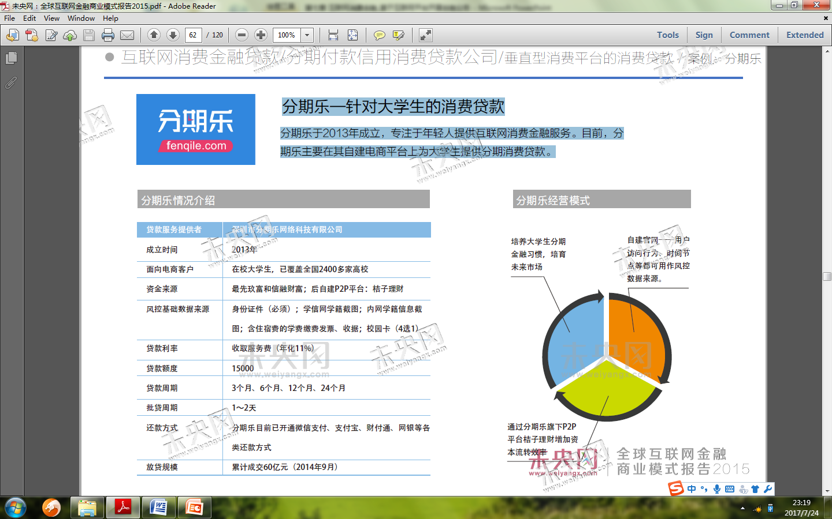
互联网消费金融/分期付款信用消费贷款公司/垂直型消费平台的消费贷款／案例：分期乐
分期乐—针对大学生的消费贷款
分期
2013年成立，专注于年轻人提供互联网消费金融服务；
目前，分期乐主要在其自建电商平台上为大学生提供分期消费贷款。

Slide 27

互联网消费金融/分期付款信用消费贷款公司/垂直型消费平台的消费贷款／案例：分期乐
分期乐情况介绍

Slide 28
互联网消费金融/分期付款信用消费贷款公司/垂直型消费平台的消费贷款／案例：分期乐
分期乐经营模式

Slide 29
互联网消费金融/新型消费贷款公司
新消费贷网络科技公司希望革新传统风控评分系统，扩大覆盖群体，挖掘低信用群体的消费信贷蓝海；
目标客户：FICO分数较低或者信用记录缺失等没有过得到传统金融体系服务的群体；
将征信数据拓展到行为数据、社交数据、购买记录等方面；
将互联网消费金融带入全新的领域。

Slide 30
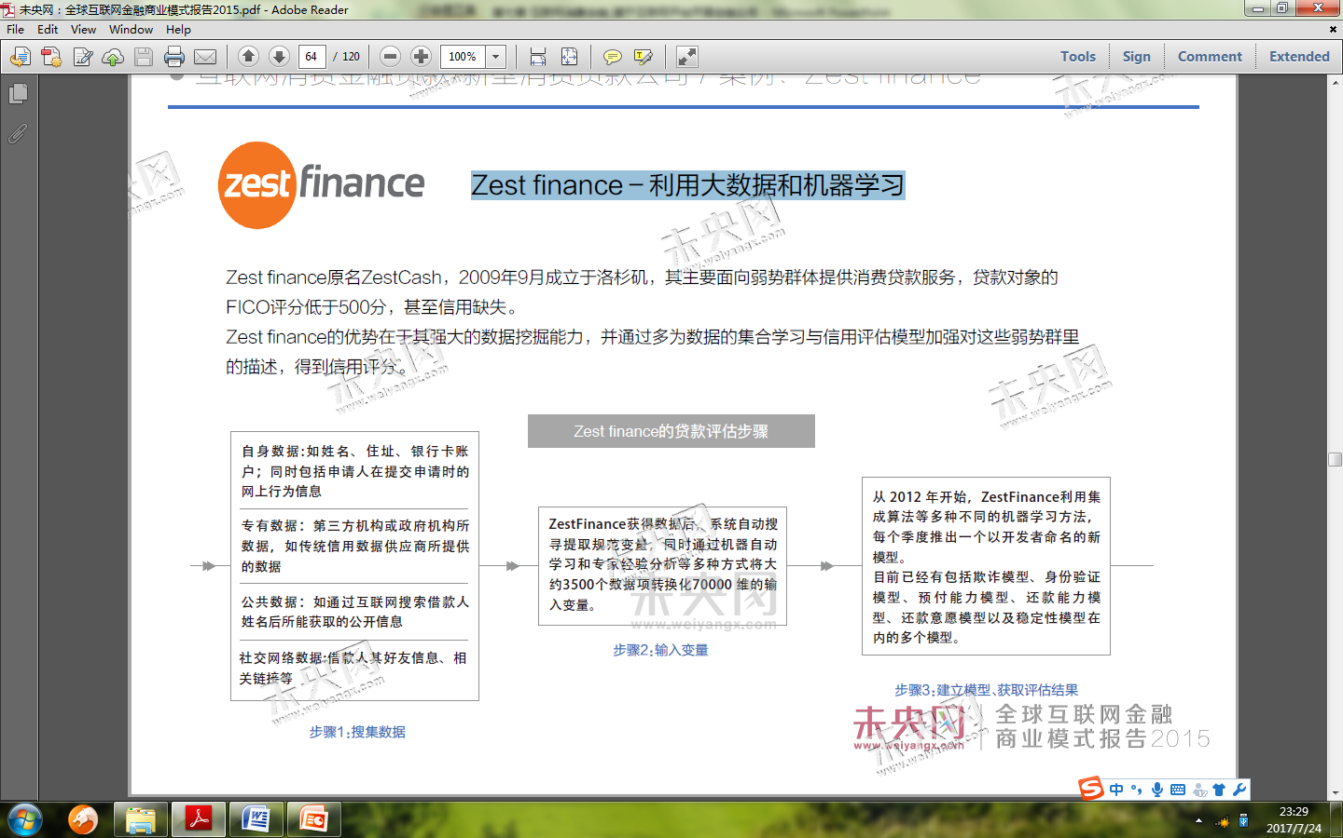
互联网消费金融/新型消费贷款公司／案例：Zest finance
Zest finance－利用大数据和机器学习
Zest finance原名ZestCash;
2009年9月成立于美国洛杉矶;
主要面向弱势群体提供消费贷款服务，贷款对象的FICO评分低于500分，甚至信用缺失;
优势在于其强大的数据挖掘能力;
通过多维数据的集合学习与信用评估模型加强对弱势群里的描述，得到信用评分。

Slide 31
互联网消费金融/新型消费贷款公司／案例：Zest finance
Zest finance的基于大数据搜集和机器学习进行贷款评估的步骤

Slide 32
互联网消费金融/新型消费贷款公司／案例：Zest finance
Zest finance成功输出风控技术：
(1)向发薪日贷款项目提供风控技术；
(2)向中产阶级贷款项目提供风控技术；
(3)与京东金融合资成立ZRobot金融科技公司

Slide 33
互联网消费金融/新型消费贷款公司／案例：Grouplend 利用社交数据
贷款服务提供者：Grouglend;
成立时间：2014年12月；
目标客户：加拿大中产阶级；
资金来源：卖给不同的P2P平台；
风控基础数据来源：大数据；
贷款利率：6.3%-17.5%；
贷款额度：1000-30000加币；
贷款周期：3年；

Slide 34
互联网消费金融/新型消费贷款公司／案例：Grouplend 利用社交数据
批贷周期：下一日；
还款方式：网银汇款；
放贷规模：3亿客户；

Slide 35
互联网消费金融/新型消费贷款公司／案例：Grouplend 利用社交数据
Grouplend 将社交信息加入风控数据，形成完善的风控流程
关注最近的银行交易记录情况
目标用户占加拿大65%的中产阶级
结合传统金融机构数据
审核严格
申请者自愿分享facebook,Twitter和其他网站数据，对潜在借款者有了更全面的了解
社交信息
机器学习
随着申请人数增加，借款利率更低

Slide 36
互联网消费金融贷款-更多案例参见
Wonga——发薪日贷款的典型平台
LendUp——提供学习还款模式的发薪日贷款
SimpleFi——针对雇员的互联网发薪日贷款公司
来分期——针对中国白领的消费贷款
京东白条——基于电商平台的消费贷款
PayPal Credit——基于支付平台的消费贷款
分期乐——针对大学生群体的消费贷款
ZestFinance——利用大数据和机器学习
Grouplend——利用社交数据

